Slide 1
সবাইকে শুভেচ্ছা

Slide 2
শিক্ষক পরিচিতি
নামঃমাসুমা আক্তার
পদবীঃসহকারি শিক্ষক

Slide 3
পাঠ পরিচিতি
শ্রেণীঃ১ম
বিষয়ঃগণিত
পাঠঃযোগের ধারণা (১থেকে১০)
সময়ঃ৩০ মিনিট

Slide 4
আবেগসৃষ্টি
ছড়া গানের মাধ্যমে

Slide 5
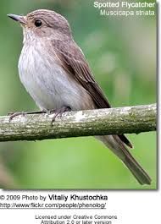
এসো আমরা ছবি দেখি

Slide 6
পাঠ ঘোষণা
যোগ কর (১ থেকে ৫)

Slide 7
শিখনফল
৯.১.১. উপকরন একত্র করে উপকরন গুচ্ছগুলোর
সংখ্যা বলতে ও লিখতে পারবে।

Slide 8
উপস্থাপন

Slide 9
বাস্তব উপকরণ দেখিয়ে

Slide 10
এসো ছবি দেখি
আর
একত্রে

Slide 11
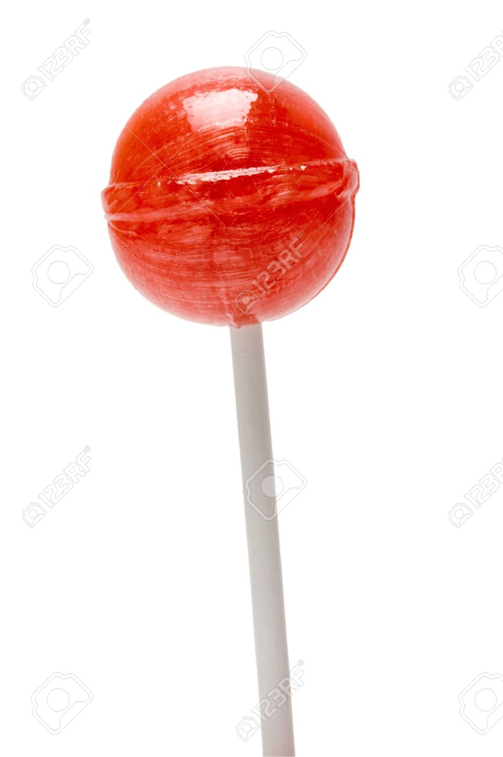
এসো ছবিতে শিখি
আর
একত্রে

Slide 12
৩+১=৪

Slide 13
দলীয় কাজ
এখানে কয়টা বেলুন আছে গণনা করে দেখ।

Slide 14
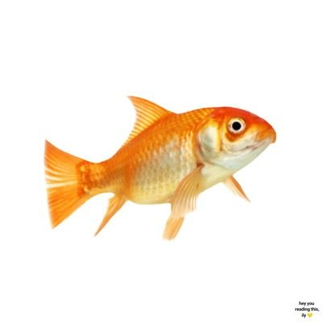
মূল্যায়ন
+
=?
২+২=?

Slide 15
বাড়ির কাজ
২+২=?
১+২=?

Slide 16
ধন্যবাদ সবাইকে

